Slide 1
Analistas del Conocimiento
Dimensión Programador

Slide 2

Clínica PO-01 Paradigma de Orientación a Objetos y Principios de Diseño OO

Slide 3
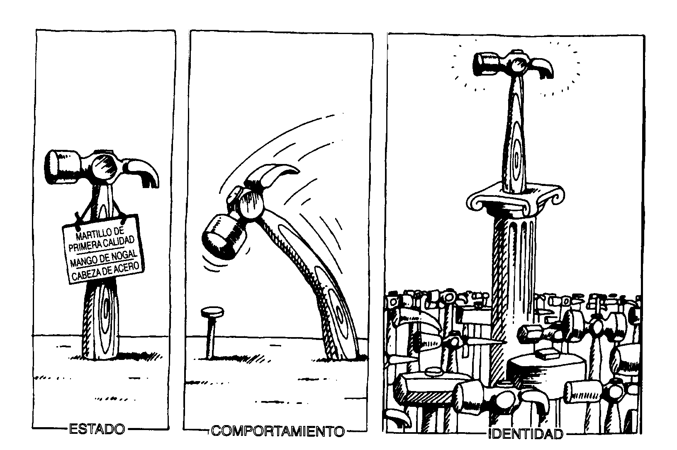
¿Qué es un Objeto ?
Representa un elemento, unidad o entidad individual e identificable, ya sea real o abstracta, con un rol bien definido en el dominio del problema”.

Slide 4
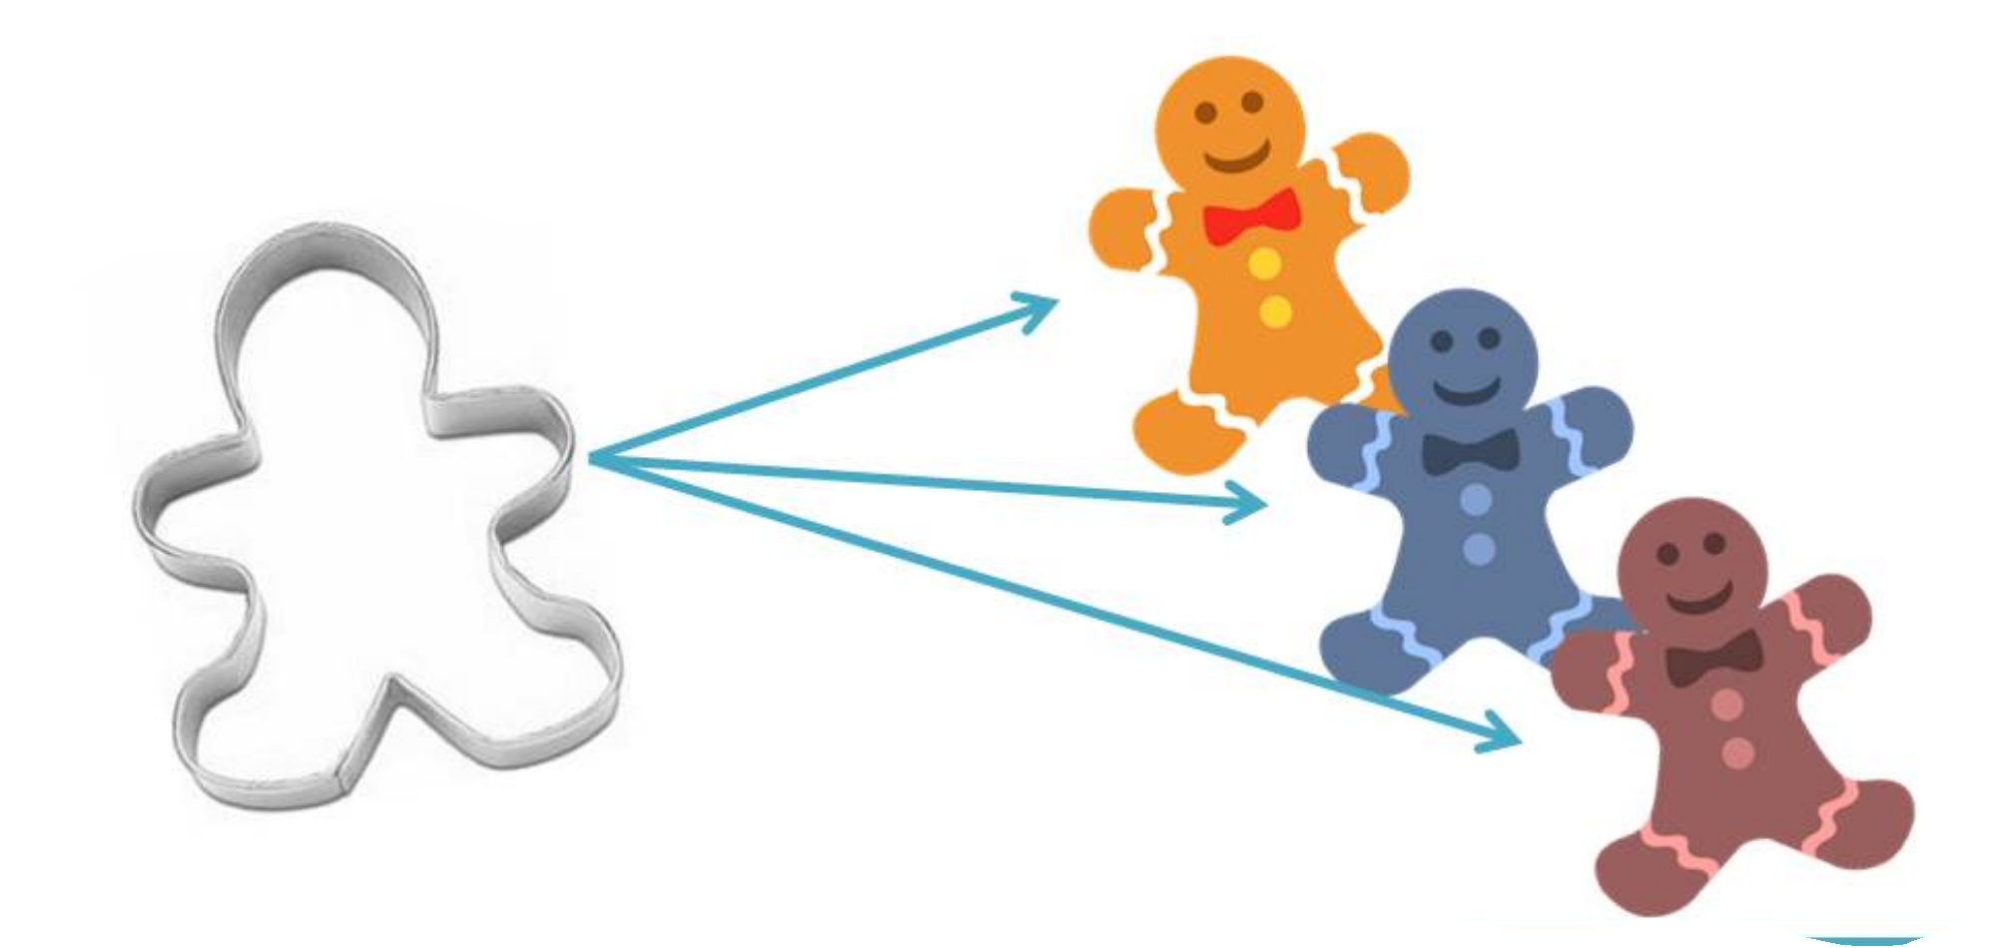
¿Qué es una Clase ?
Molde para hacer galletas
(La Clase)
Cada una de las galletas
(Los objetos)
Una clase describe un grupo de objetos que comparten una estructura y un comportamiento comunes.

Slide 5
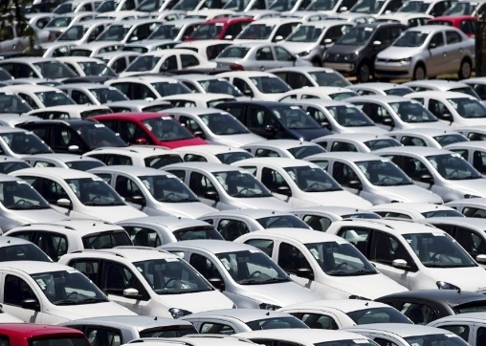
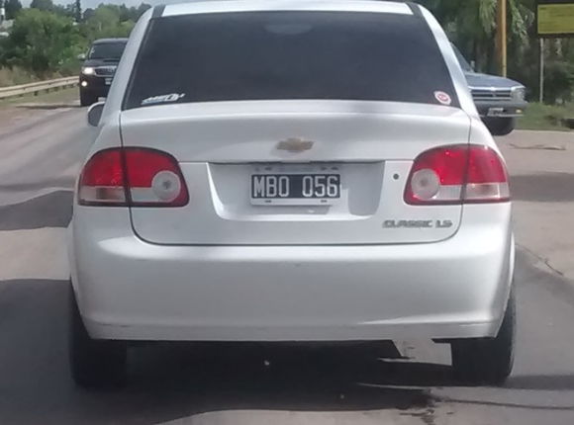
¿Qué es un objeto?
Clases y Objetos
Es una unidad o entidad individual e identificable, ya sea real o abstracta, con un rol bien definido en el dominio del problema
Clase: Auto | Objeto: Mi auto
¿Cómo está compuesto un objeto?
¿QUÉ SABE O QUE TIENE EL OBJETO?
Identidad
Comportamiento
Estado
¿QUÉ ES? ¿Qué lo distingue de los demás objetos?
Estructura | Objeto
La clase AUTO puede tener (atributos): marca modelo color dominio añoFabricación | Instanciado de la clase Auto, lo que significa que asignamos un lugar: Identidad y le damos valores a los atributos: Estado marca: Chevrolet modelo: Classic color: Blanco dominio: MBO056 añoFabricación: 2012
¿QUÉ PUEDE HACER EL OBJETO?
¿De dónde vienen los objetos?
Los objetos se crear a partir de las CLASES, a esta suele llamársela “instanciar un objeto”
Comportamiento o Responsabilidades | Comportamiento o Responsabilidades
La Clase Auto puede: encenderMotor encenderLuces avanzar retroceder estacionar obtenerNivelCombustible | Lo que el objeto puede hacer lo toma de la clase, es decir el objeto puede hacer lo que está definido en la Clase de la que se creó: encenderMotor encenderLuces avanzar retroceder estacionar obtenerNivelCombustible
¿Qué es una clase?
Una clase es una definición de un conjunto de objetos que comparten una estructura común y un comportamiento común.

Slide 6
¿Qué es la Abstracción?
La abstracción se centra en las características esenciales de un objeto en relación a la perspectiva del observador.

Slide 7
¿Qué es el Encapsulamiento?
El encapsulamiento oculta los detalles de implementación de un objeto.

Slide 8
Jerarquía de Partes: Agregación

Slide 9
Jerarquía de Clases: Herencia
La herencia es una herramienta que permite definir nuevas clases en base a otras clases existentes.

Slide 10
public abstract class CuentaBancaria {
protected float saldo;
public void depositar (float monto) {
this.saldo += monto;
}
public void extraer (float monto) {
if (puedoExtraer(monto)) {
realizarExtraccion(monto);
}
}
public abstract boolean puedoExtraer (float monto);
public abstract void realizarExtraccion (float monto);
}
Herencia y Polimorfismo
public class CajaDeAhorro extends CuentaBancaria {
private int extraccionesDisponibles;
@Override
public boolean puedoExtraer(float monto) {
return this.extraccionesDisponibles > 0 && this.saldo >= monto;
}
@Override
public void realizarExtraccion(float monto) {
this.saldo -= monto;
this.decrementarUnaExtraccion();
}
public int getExtraccionesDisponibles() {
return extraccionesDisponibles;
}
public void setExtraccionesDisponibles(int extraccionesDisponibles) {
this.extraccionesDisponibles = extraccionesDisponibles;
}
private void decrementarUnaExtraccion () {
this.extraccionesDisponibles--;
}
}
public class CuentaCorriente extends CuentaBancaria {
private float rojoPermitido;
@Override
public boolean puedoExtraer(float monto) {
return this.saldo + this.rojoPermitido >= monto;
}
@Override
public void realizarExtraccion(float monto) {
this.saldo -= monto;
}
public float getRojoPermitido() {
return rojoPermitido;
}
public void setRojoPermitido(float rojoPermitido) {
this.rojoPermitido = rojoPermitido;
}
}

Slide 11
Diagrama de Clases
Clase
Clase Activa
ManejadorNotas
nombre de la clase
atributos
operaciones

Slide 12
Relaciones: Asociación
Es una relación estructural que especifica que los objetos de un elemento se conectan a los objetos de otro.
asociación
multiplicidad
.
navegabilidad

Slide 13
Relaciones: Agregación y Composición
Es un tipo especial de asociación, que representa una relación completamente conceptual entre un “todo” y sus “partes”.
todo
parte
agregación
Es una variación de la agregación simple, con una fuerte relación de pertenencia y vidas coincidentes de la parte con el todo.
todo
parte
composición

Slide 14
Relaciones: Generalización
Es una relación entre un elemento general (superclase o padre) y un tipo más específico de ese elemento (subclase o hijo). El hijo puede añadir nueva estructura y comportamiento, o modificar el comportamiento del padre.
herencia múltiple
herencia simple

Slide 15
Relaciones: Dependencia
Es una asociación de uso, la cual especifica que un cambio en la especificación de un elemento puede afectar a otro elemento que lo utiliza, pero no necesariamente a la inversa.
dependencia

Slide 16
Ejemplo:
Vista parcial
del Modelo de Dominio
del Complejo de Cines

Slide 17
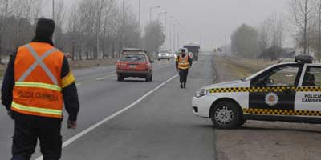
Caso de Infracciones de Tránsito Policía Caminera Modelo de Dominio: 1era vista de la Estructura

Slide 18
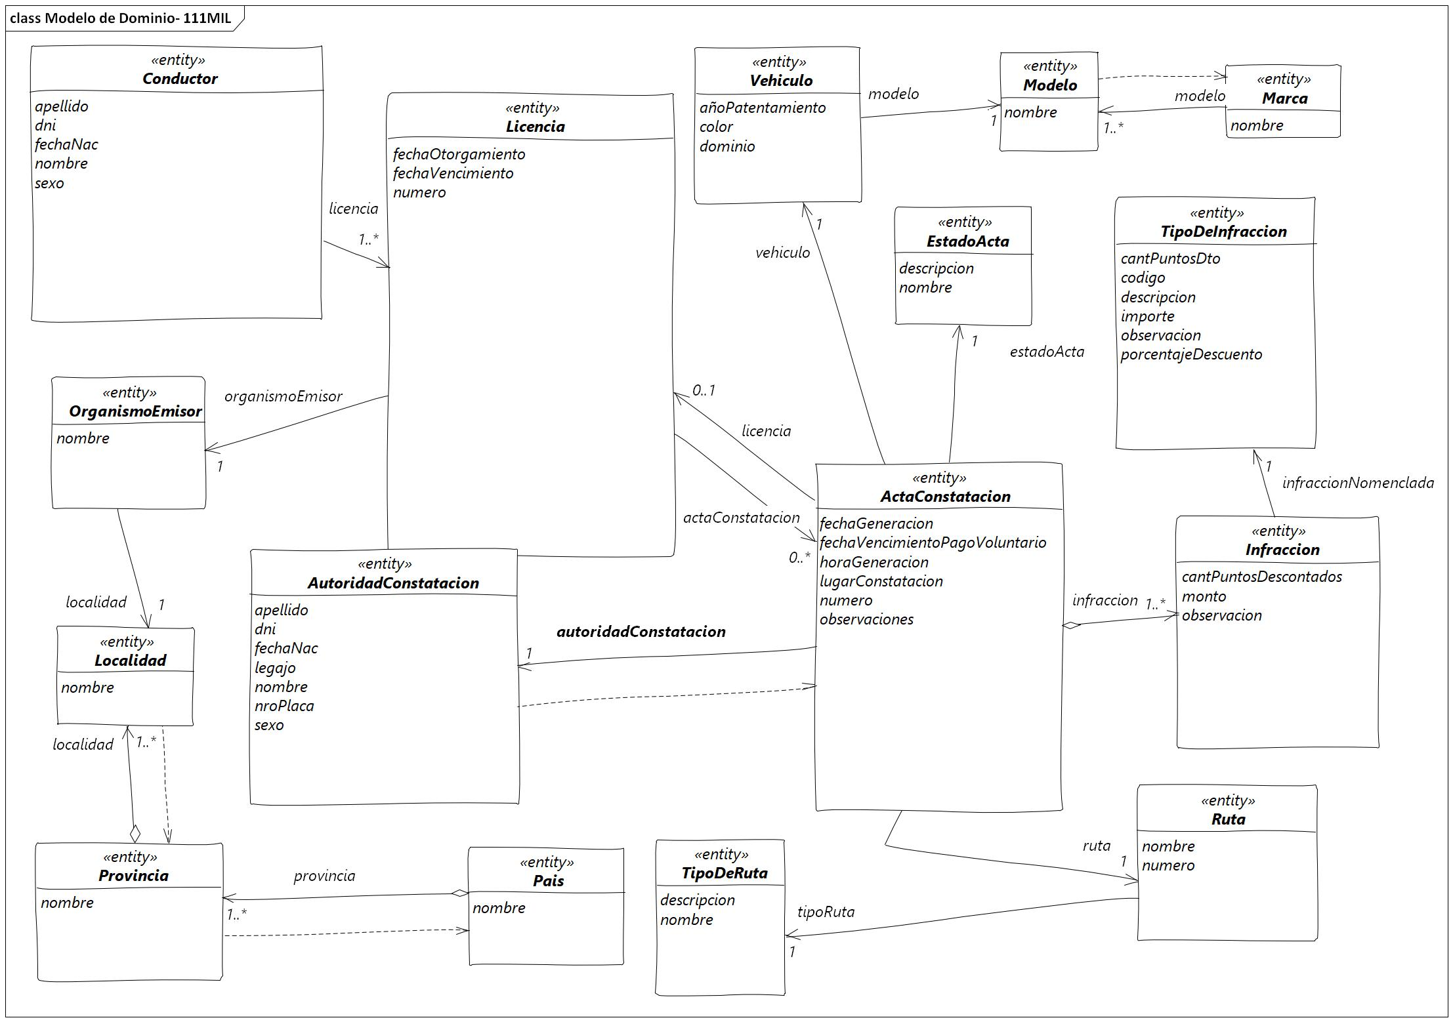

Slide 19
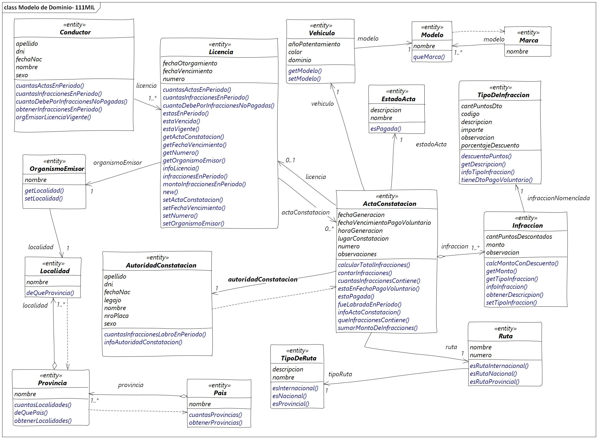

Slide 20
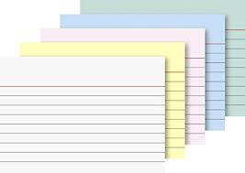
Uno de los requerimientos es la necesidad de conocer: Cantidad de infracciones cometidas por un conductor en un período de tiempo con el monto asociado.
User Story
Cómo Conductor quiero ver cuántas infracciones he cometido y cuál es el monto adeudado para poder conocer mi estado de cuenta en relación a la deuda por infracciones de tránsito

Slide 21
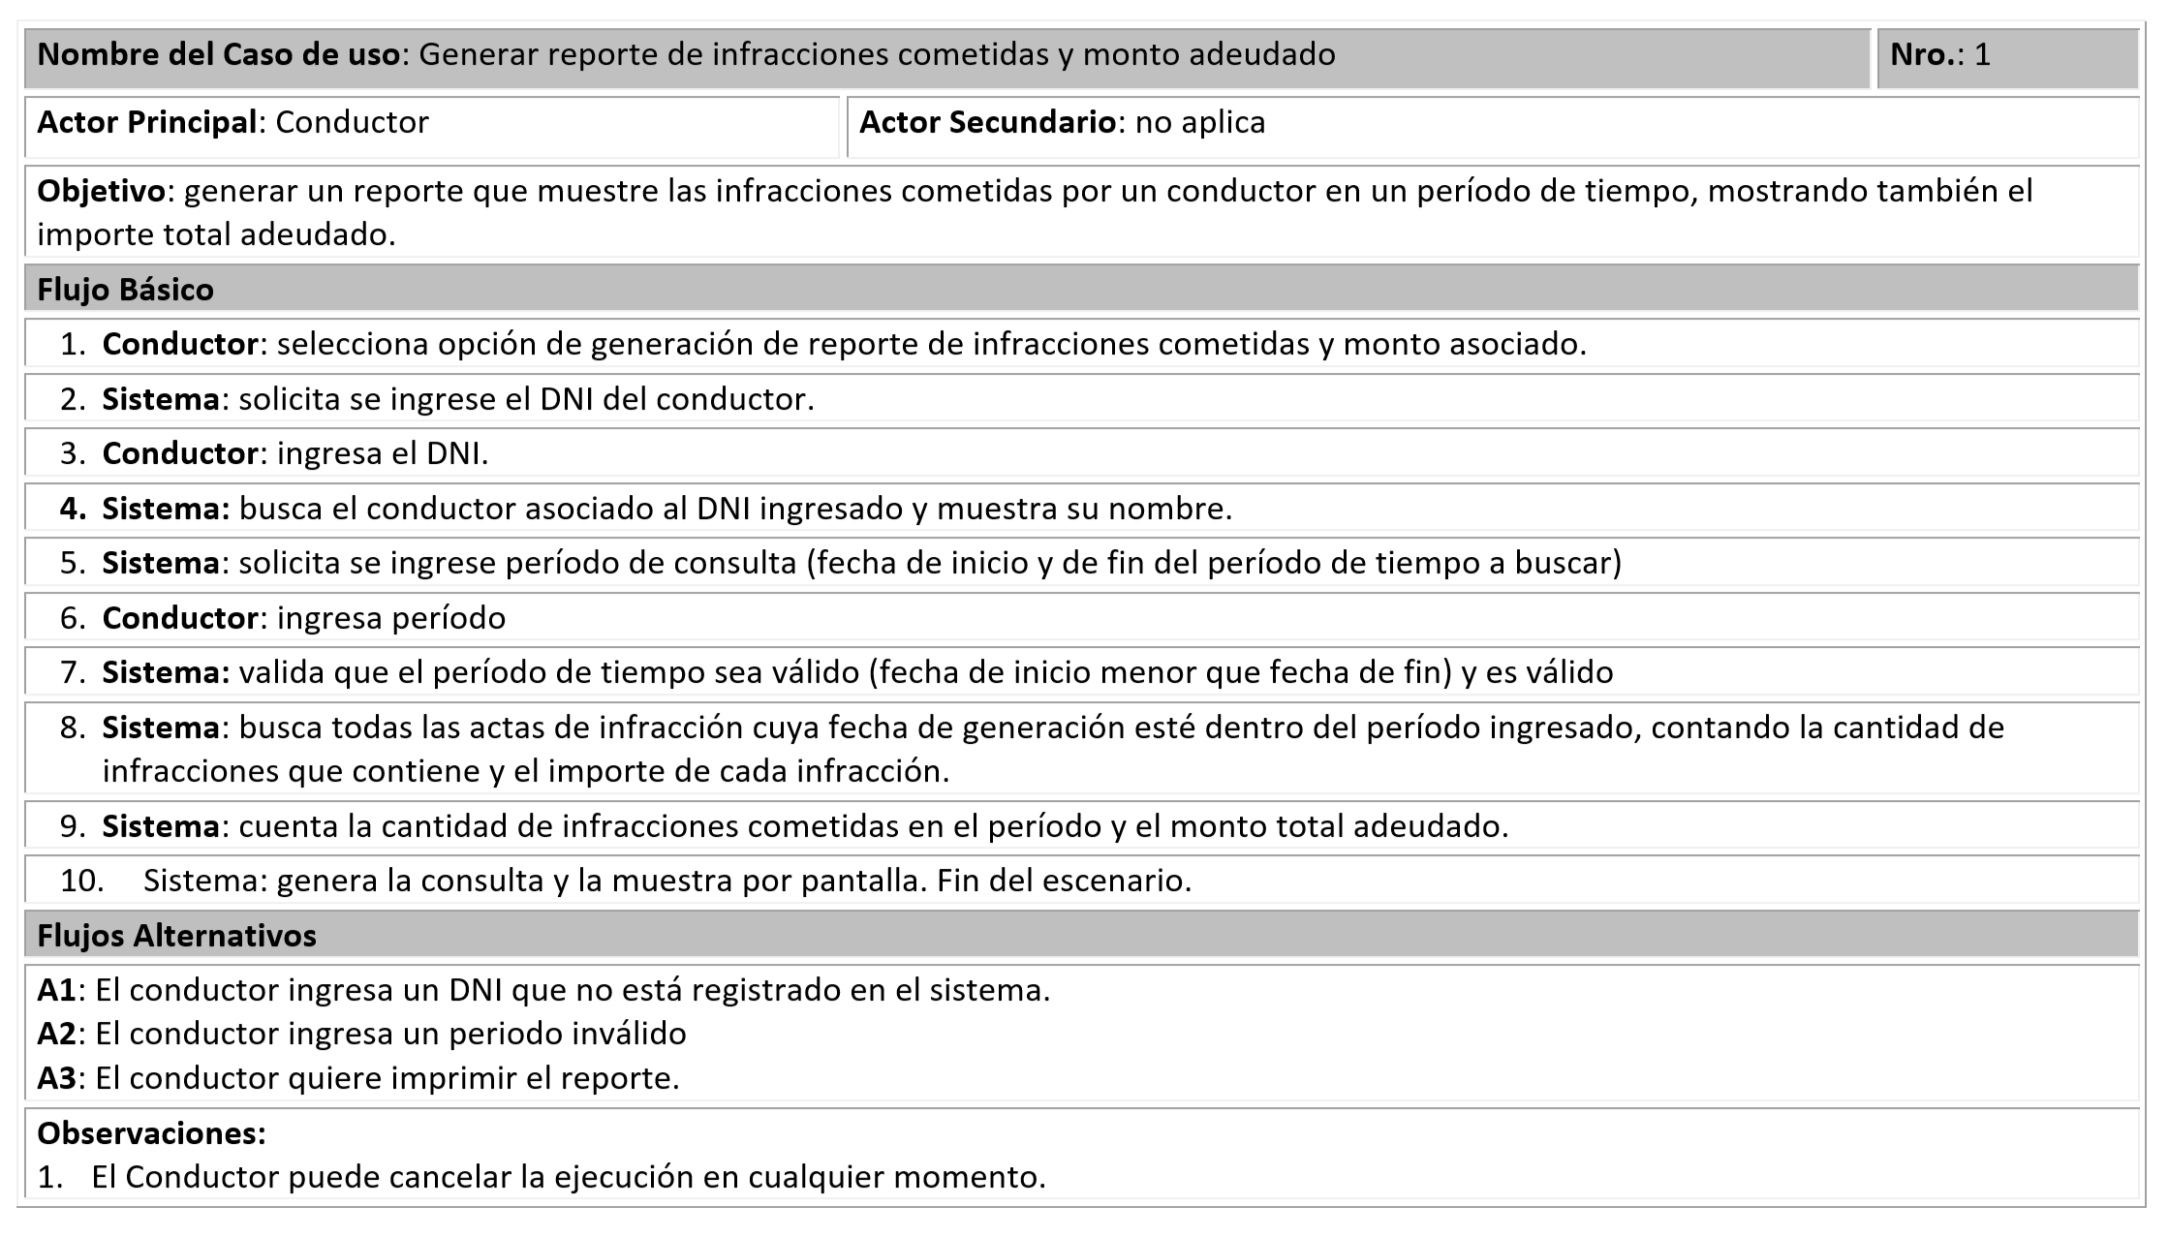
Uno de los requerimientos es la necesidad de conocer: Cantidad de infracciones cometidas por un conductor en un período de tiempo con el monto asociado.
Nombre del Caso de uso: Generar reporte de infracciones cometidas y monto adeudado |  | Nro. de Orden: 1
Actor Principal: Conductor | Actor Secundario: no aplica
Objetivo: generar un reporte que muestre las infracciones cometidas por un conductor en un período de tiempo, mostrando también el importe adeudado en cada infracción y el monto total.
Flujo Básico
Conductor: selecciona opción de generación de reporte de infracciones cometidas y monto asociado.
Sistema: solicita se ingrese el dni del conductor.
Conductor: ingresa el dni.
Sistema: busca el conductor asociado al dni ingresado y muestra su nombre.
Sistema: solicita se ingrese período de consulta (fecha de inicio y de fin del período de tiempo a buscar)
Conductor: ingresa período
Sistema: valida que el período de tiempo sea válido (fecha de inicio menor que fecha de fin) y es válido
Sistema: busca todas las actas de infracción cuya fecha de generación esté dentro del período ingresado, contando la cantidad de infracciones que contiene y el importe de cada infracción.
Sistema: cuanta la cantidad de infracciones cometidas en el período y el monto total adeudado.
Sistema: genera la consulta y la muestra por pantalla. Fin del escenario.
Flujos Alternativos
A1: El conductor ingresa un DNI que no está registrado en el sistema. A2: El conductor ingresa un periodo inválido A3: El conductor quiere imprimir el reporte.
Observaciones: El Conductor puede cancelar la ejecución en cualquier momento.
Caso de Uso

Slide 22
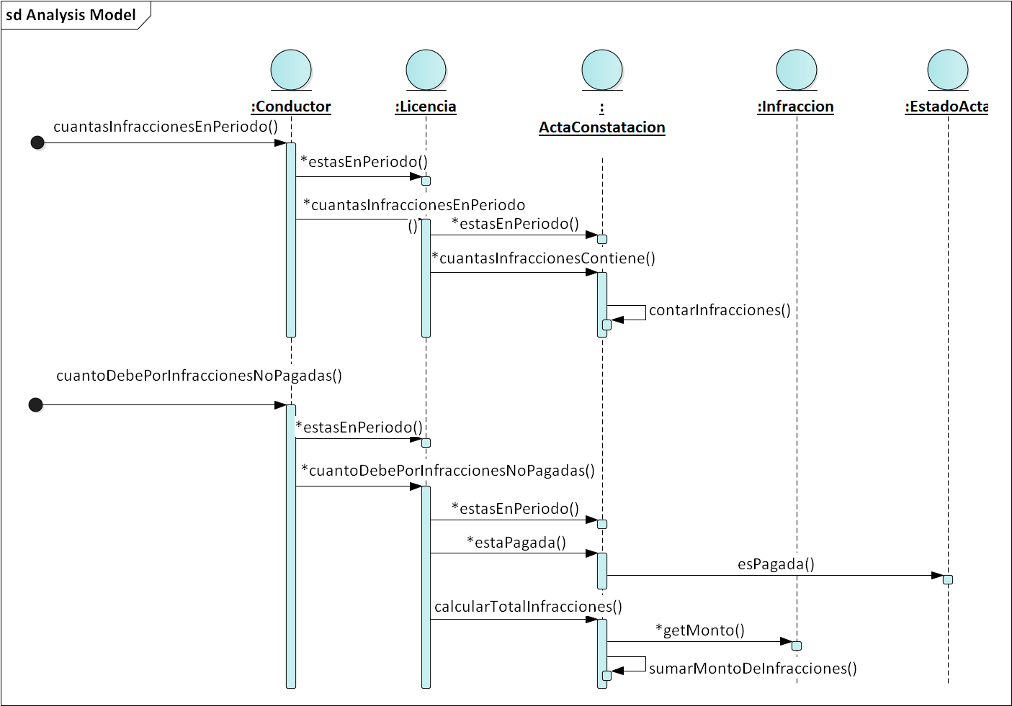
Vista dinámica de los objetos

Slide 23

Principios de Diseño de Software Orientado a Objetos

Slide 24
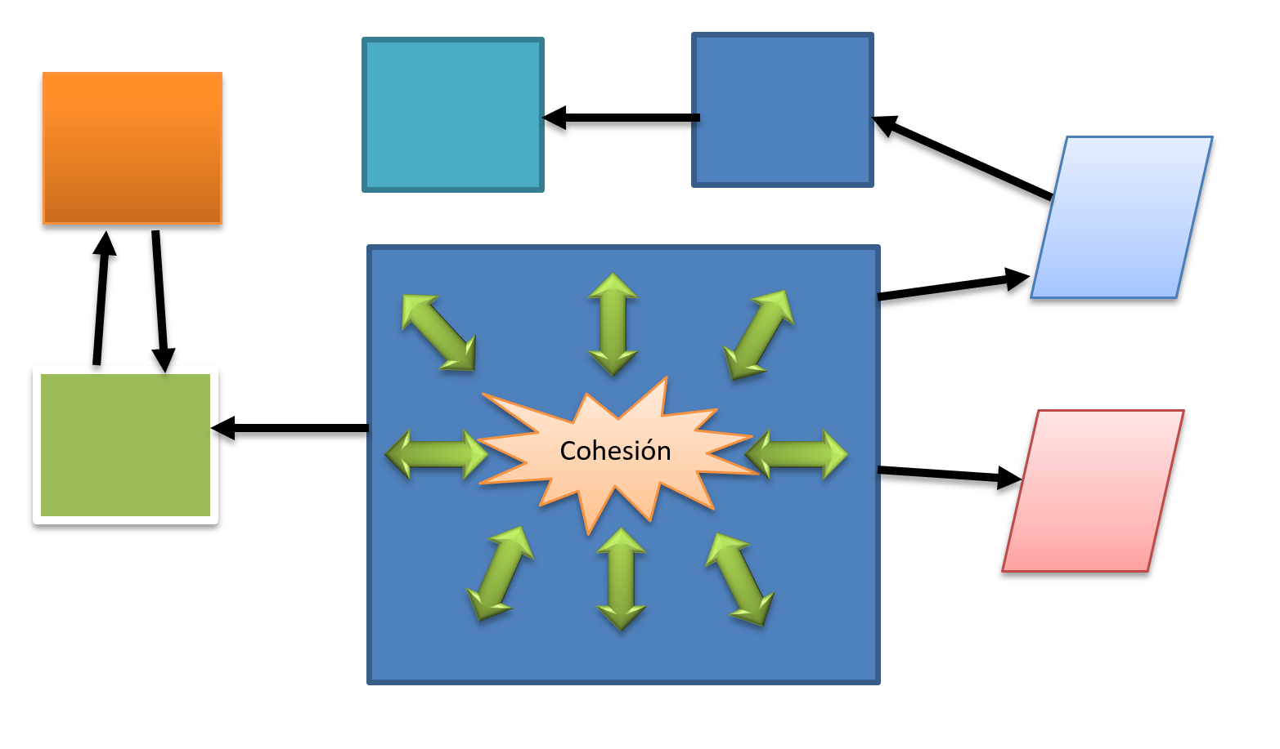
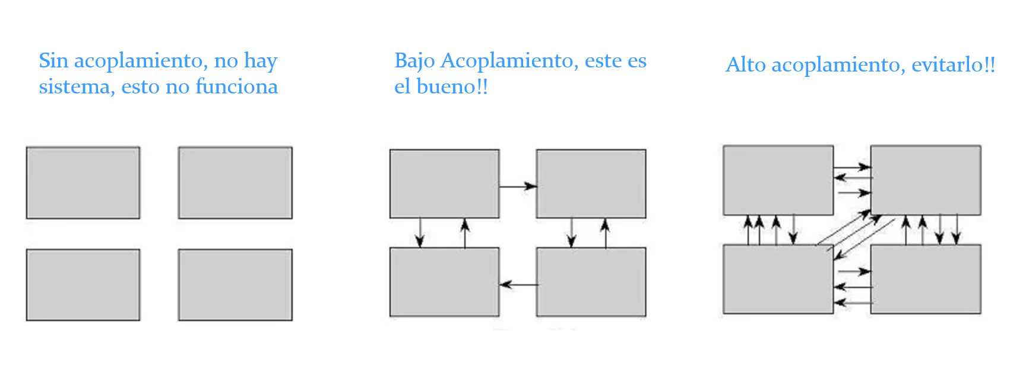
Cohesión
Acoplamiento
Independencia de Componentes

Slide 25
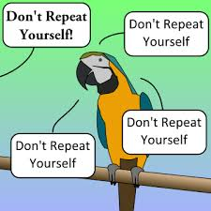
Principio: No te repitas
Evitar duplicaciones
Crear abstracciones
Cada requerimiento en un único lugar

Slide 26

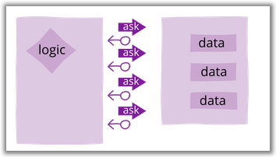
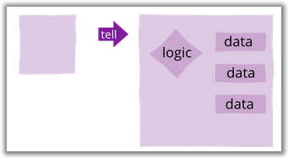

Slide 27
Tell, don´t ask…!!! (Pedir, no preguntar!!!)
No usar los objetos para pedirle cosas
Decirle a los objetos que hagan cosas
Un objeto se define por su comporta-miento
POLIMORFISMO
Distribución de Responsabilidades

Slide 28

SRP: Principio de responsabilidad única
Única responsabilidad
Única razón para cambiar
Alta Cohesión

Slide 29
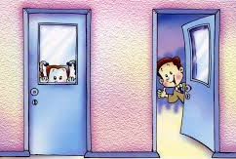
OCP- Principio Abierto - Cerrado
Permitir el cambio
No modificar lo existente
Flexibilidad

Slide 30
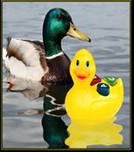
LSP- Principio Sustitución de Liskov
Tipos sustituibles por sus tipos Base
Revela problemas de estructura si existieran
Herencia bien diseñada
Si luce como un pato, grazne como un pato, pero necesita baterías,
Tal vez es la abstracción equivocada!!!

Slide 31


Ministerio de Producción
Gracias por participar!
Subsecretaría de Servicios Tecnológicos y Productivos
subseSTP@produccion.gob.ar
+54 (11) 4349-3315

